Slide 1
Mechanická práce, energie, výkon

Slide 2
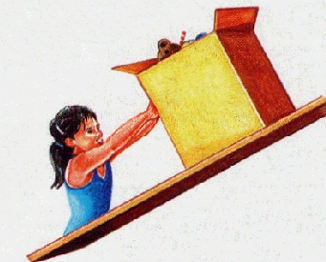
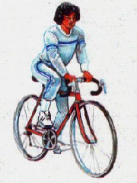
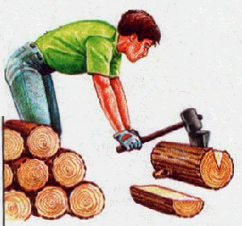
Příklady konání práce
Zvedání bedny
Jízda na kole
Štípání dřeva

Slide 3
Držení závaží
Na těleso působíme silou, cítíme únavu z napětí svalů.
Při držení závaží těleso není přemísťováno.
Práce ve fyzikálním významu se nekoná.

Slide 4
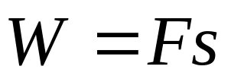
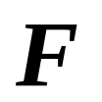

Práce W
Posune-li se působením stálé síly F těleso po přímé
trajektorii ve směru působící síly, práci určíme tak, že
velikost síly F násobíme uraženou dráhou s.

Slide 5

W = F ⋅ s ⋅ cos α
F . . . působící síla
s . . . dráha, kterou těleso vykoná
α . . . úhel, který svírá vektor síly s trajektorií pohybu tělesa

Slide 6
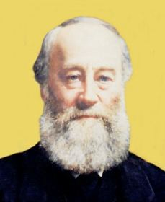
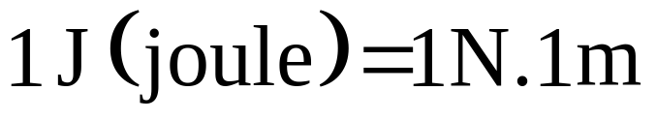
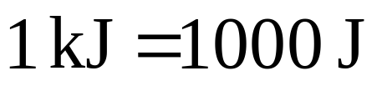
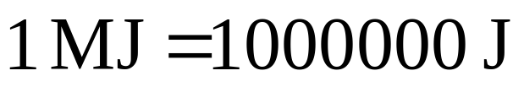
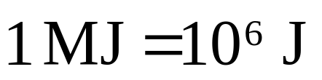
Jednotka práce
James Prescott Joule (1818 - 1889),
anglický fyzik
Práci jednoho joulu vykonáme, posuneme-li těleso půso-
bením stálé síly jednoho newtonu po dráze jednoho metru
v směru síly.

Slide 7
Působí-li síla ve směru pohybu, pak platí
W = F ⋅ s
Působí-li síla kolmo na směr pohybu, pak práci nekonáme (protože cos 90º = 0)
Stejně tak je práce nulová pokud ji vykonáváme po uzavřené trajektorii.

Slide 8
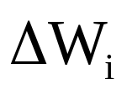
Zobrazíme-li závislost velikosti síly F₁ (rovnoběžné složky) na dráze s, pak získáme pracovní diagram.
Mění-li se působící síla v závislosti na dráze, pak lze dráhu s rozdělit na nekonečně mnoho velmi malých drah Δs. Pro práci Δ W_{i}, kterou vykoná síla F_{i} na daném úseku Δ s platí
Δ W_{i} = F_{i} ⋅ Δ s
F/N
W
s₁
s₂
s/m

Slide 9
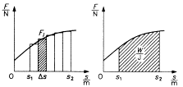


Slide 10
Výkon

Slide 11
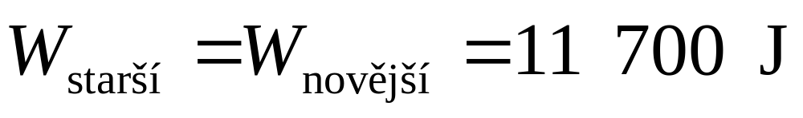

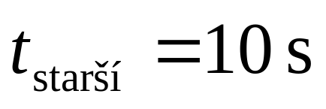
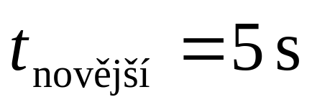
Porovnejte práci vozíků při zvedání hranolů.
Vozíky vykonají stejnou práci, ale za různý čas.

Slide 12
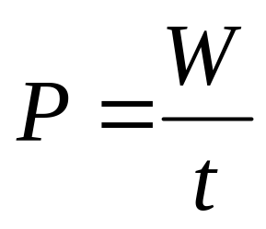
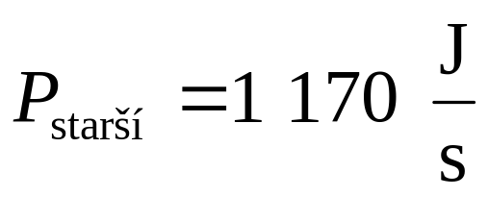
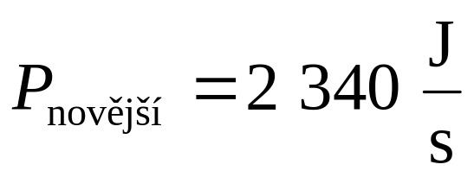
Vozíky pracují s různým výkonem.
Výkon novějšího vozíku je P_{novější} = 2P_{starší.}.

Slide 13
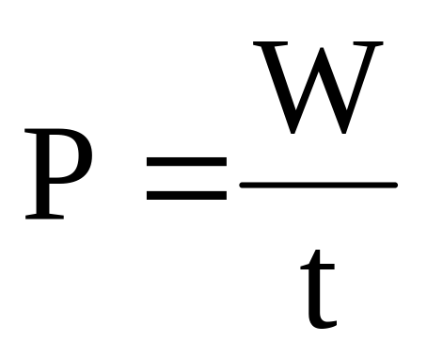
Výkon P je práce vykonaná (spotřebovaná) za jednotku času.
[P] = W (watt) = J ⋅ s^{–1} = kg ⋅ m² ⋅ s^{–3}.

Slide 14
Řešte úlohu
Automobil jel po vodorovné přímé cestě 15 minut.
Jeho motor měl stálý výkon 120 kW.
Jakou práci vykonal motor?

Slide 15
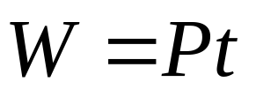
Řešte úlohu
P = 120 kW
t = 15 min
W = ?
= 120 000 W
= 900 s
Při stálém výkonu 120 000 W vykonal motor každou
sekundu práci 120 000 J.
Za 900 s vykonal práci
W= 120 000 W . 900 s
= 108 000 000 J
= 108 MJ
Práci vypočítáme, násobíme-li stálý výkon ve wattech
dobou v sekundách, W = Pt.

Slide 16
1 Ws = 1 J (wattsekunda)
1 kWh = 3,6 ⋅ 10⁶ J (kilowatthodina)

Slide 17
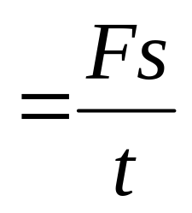
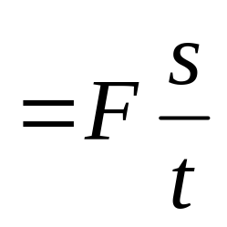

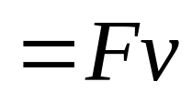

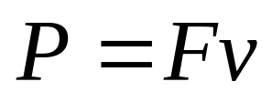


Výkon při rovnoměrném konání práce
Působí-li stálá síla na těleso v směru pohybu
Toto je možné pouze tehdy, když stálá síla F překonává odporové síly a těleso se pohybuje rovnoměrným přímočarým pohybem.
Výkon je určen součinem velikosti síly a rychlosti.

Slide 18
Řešte úlohu
Elektromotor zvedá rovnoměrným pohybem kabinu výtahu s hmotností 380 kg rychlostí 3 m/s.
S jakým výkonem pracoval?
P =11 kW

Slide 19
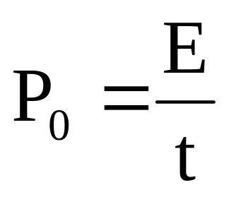
Příkon
Při činnosti strojů se část energie vždy přemění na nevyužitelnou energii (nejvíce na vnitřní energii, např. při tření, elektrickým odporem).
Práce vykonaná za určitou dobu je proto vždy menší než práce za určitou dobu dodaná.
Příkon je energie dodaná za jednotku času.

Slide 20
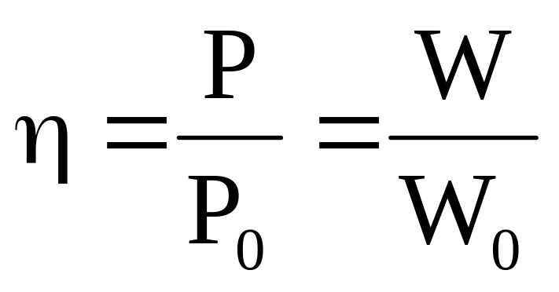
Účinnost
Účinnost η (éta) je poměr výkonu a příkonu. [η] = 1
výkon
užitečná práce
celková práce
příkon

Slide 21
Př: Zaoceánská loď je tažena z přístavu remorkérem pomocí lana, které svírá s hladinou vody úhel 30°. Určete, jakou práci vykoná remorkér na dráze 450 m, působí-li silou 12 kN.
4,7 MJ

Slide 22
Př: Buchar s kladivem o hmotnosti
400 kg pracuje s frekvencí 40 úderů za minutu. Určete jeho výkon, je-li zdvih bucharu 60 cm.
1,6 kW

Slide 23
Př: Vypočtěte, jaký příkon musí mít věžový jeřáb vhodný pro vyšší konstrukce, jestliže břemeno
o hmotnosti 11 t zdvihne do výšky 30 m za dobu 4 min. Účinnost celého zařízení je 68%.
20 kW

Slide 24
Př: Kaplanova turbína s účinností 92% má výkon 750 kW. Určete objem vody, která proteče turbínou za 1 s při výškovém rozdílu hladin vody 25 m.
3,3 m³

Slide 25
Mechanická energie:
1. kinetická (pohybová) – má ji pohybující se těleso
2. potenciální (polohová): – mají ji tělesa, která jsou v silovém poli jiného tělesa a také pružně deformovaná tělesa
a) tíhová – má ji těleso v tíhovém poli Země
b) pružnosti – má ji pružně deformované těleso
(stlačený míč, protažená pružina, prohnutá
pružná deska, …)
c) tlaková – mají ji kapaliny – souvisí s jejich
tlakem
Potenciální energie nemusí být jen mechanická. Potenciální energie může být v jakémkoli silovém poli, tedy i elektrickém a magnetickém.

Slide 26
POHYBOVÁ ENERGIE TĚLESA

Slide 27

Experimentujte
Pohybující se vozík narazí do vozíku v klidu a uvede ho
do pohybu.
Při nárazu pohybující se vozík vykoná práci.

Slide 28
Experimentujte
Pohybující se těleso má pohybovou (kinetickou) energii.
Při nárazu pohybující se vozík odevzdá pohybovou ener-
gii jinému vozíku vykonáním práce.

Slide 29
Experimentujte
Rychlejší vozík při nárazu vykoná větší práci.
Jeho pohybová energie před nárazem je větší než pohybová
energie pomalejšího vozíku.
Pohybová energie tělesa je větší, pohybuje-li se větší
rychlostí.

Slide 30

Experimentujte
Vozík s větší hmotností při nárazu vykoná větší práci.
Jeho pohybová energie před nárazem je větší než pohybová
energie vozíku s menší hmotností.
Pohybová energie tělesa závisí na hmotnosti tělesa.

Slide 31
Pohybová energie
Pohybová energie tělesa je fyzikální veličina.
Velikost pohybové energie posuzujeme podle práce,
kterou těleso může vykonat.
Pohybovou energii označujeme značkou E_{k.}
Pohybovou energii vyjadřujeme v stejných jednotkách
jako práci, t.j. v joulech.

Slide 32
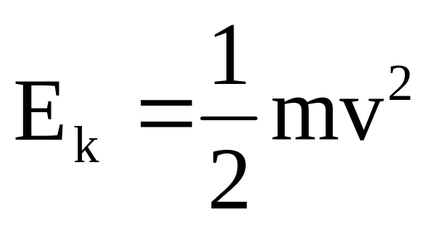
  Kinetickou energii mají tělesa, která
  se vzhledem k dané vztažné soustavě
  pohybují
Kinetická energie je závislá na volbě vztažné soustavy.
rychlost tělesa
hmotnost tělesa

Slide 33
Celková kinetická energie soustavy hmotných bodů je dána součtem kinetických energií jednotlivých bodů.

Slide 34
POLOHOVÁ ENERGIE TĚLESA

Slide 35


Schopnost konat práci
Těleso zvednuté v gravitačním poli Země po uvolnění
může konat práci, například zatlačit do země kolík.

Slide 36
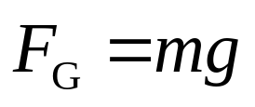
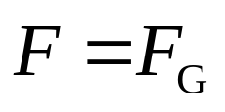



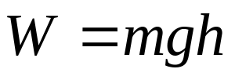
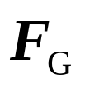
Rovnoměrné zvedání závaží
Při rovnoměrném zvedání závaží působíme na závaží
stálou silou F, která je v rovnováze se silou F_{G}.
Při zvedání závaží vykonáme práci W = mgh.

Slide 37
Těleso s hmotností m zvednuté v gravitačním poli
Země do výšky h může vykonat práci, má energii.
Energie tělesa závisí na jeho poloze v gravitačním poli
Země, nazýváme ji polohová (potenciální) energie tělesa.
Polohovou energii tělesa označujeme E_{p}.

Slide 38
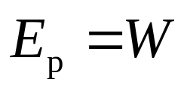
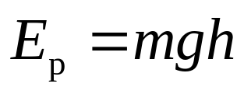
Polohová energie tělesa E_{p}
Velikost polohové energie tělesa E_{p} ve výšce h je rovna
práci, kterou jsme vykonali při zvednutí tělesa do výšky h.

Slide 39
Polohová energie tělesa E_{p}
Jestliže h = 0 m, těleso se nachází ve výchozí poloze
na vodorovné podložce nebo na povrchu Země, jeho
polohovou energii považujeme za nulovou.

Slide 40
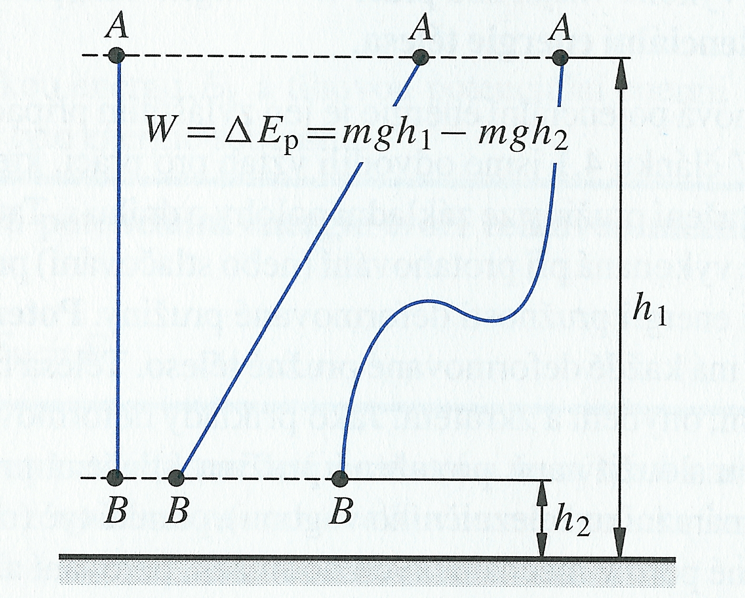

Slide 41
Řešte úlohu
Panel hmotnosti 400 kg byl zvednut jeřábem svisle nahoru po dráze 13 m rovnoměrným pohybem.
Jakou velkou práci vykonal přitom motor jeřábu?
Jak se zvětšila polohová energie panelu v gravitačním poli Země?
W = 52 kJ
E_{p} = 52 kJ

Slide 42
Řešte úlohu
Popište vzájemné přeměny energie:
tělesa kmitajícího na pružině,
kuličky kmitající na vlákně.

Slide 43
ZÁKON ZACHOVÁNÍ MECHANICKÉ ENERGIE
Při všech mechanických dějích se mění kinetická energie v potenciální energii a naopak, celková mechanická energie soustavy je však konstantní,
E = E_{k} + E_{p} = konst.

Slide 44
ZÁKON (PRINCIP) ZACHOVÁNÍ ENERGIE
Při všech dějích v izolované soustavě těles se mění jedna forma energie v jinou, nebo přechází energie z jednoho tělesa na druhé, celková energie soustavy se však nemění.

